Slide 1
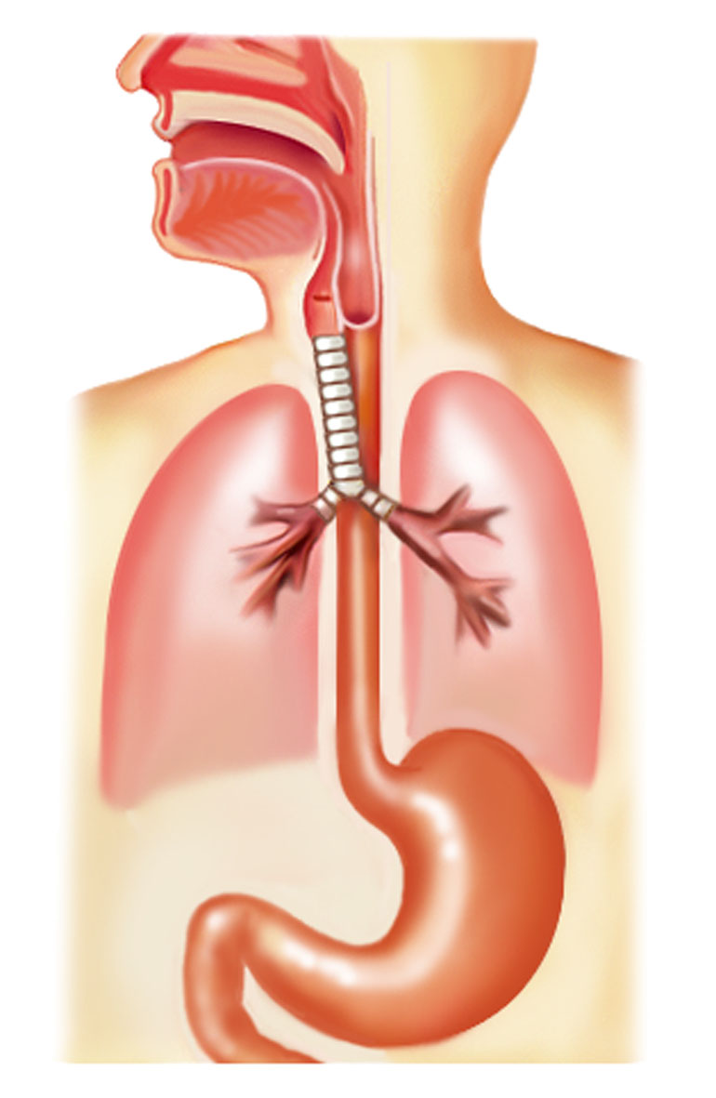
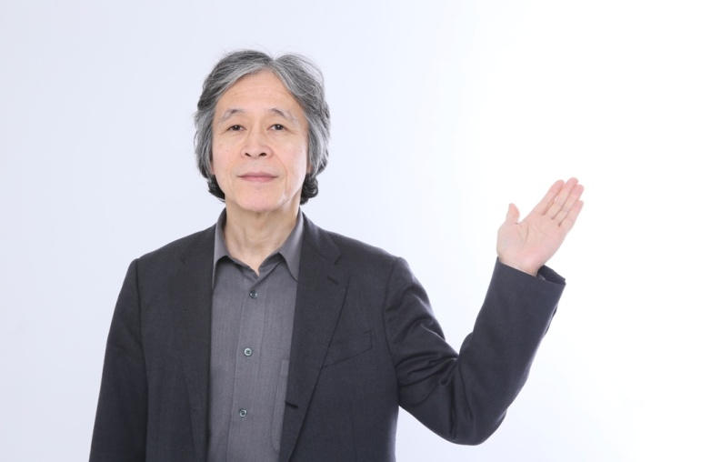
Ｎｏ．２９ 空気の流れ
呼吸
酸素（２１％）Ｏ2
窒素（７９％）Ｎ
吸気
酸素（１６％）Ｏ2
二酸化炭素（４％）ＣＯ2
窒素（７９％）Ｎ
呼気
●空気の流れを良くするかなめがスムーズな呼吸です
●呼吸の成分は、吸った空気が酸素と窒素、はいた空気が
酸素、窒素と二酸化炭素です
●窒素は体内で利用されないため、呼吸に占める割合は
ともに７９％と変わりません

